Slide 1
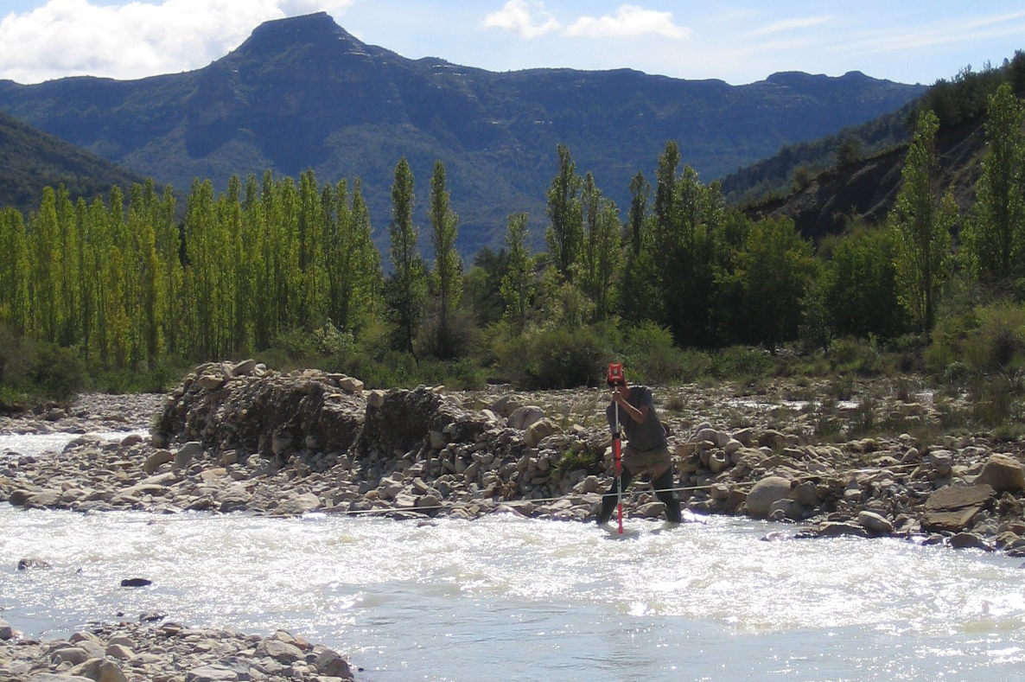
SS 2014
Vorlesung
Hydrologie I
Dr. Fred Hattermann
Do 8.15-9.45
Haus 12
Hattermann@pik-potsdam.de
1
Notes:
1

Slide 2
Inhalts- und Terminübersicht
1. VL 10.04.14 Einführung
2. VL 17.04.14 Wasserkreislauf
3. VL 24.04.14 Strahlung
  (1.5.14 Feiertag)
4. VL 08.05.14 Komponenten und Prozesse
    des Wasserkreislaufs
5. VL 15.05.14 Niederschlag I
6. VL 22.05.14 Niederschlag II
  (29.05.14 Feiertag)
7. VL 05.06.14 Verdunstung
2

Slide 3
Inhalts- und Terminübersicht
8. VL 12.06.14 Versickerung
9. VL 19.06.14 Infiltration
10. VL 26.06.14 Abfluss I
11. VL 03.07.14 Abfluss II
12. VL 10.07.14 Einheitsganglinie I
13. VL 17.07.14 Einheitsganglinie II
3

Slide 4
7. Versickerung
7.1 Definition und Grundlagen
7.2 Fließprozesse
7.3 Bodenwasserhaushalt und Pflanzen
7.4 Bodenwasserhaushalt in Potsdam
Literatur:
Scheffer/ Schachtschabel Lehrbuch der Bodenkunde
Richter Der Boden als Reaktor
4

Slide 5
7. Versickerung
7.1. Definition und Grundlagen
Versickerung:
Unter dem Begriff Versickerung versteht man die Bewegung des Sickerwassers von oben her in den Boden, wenn das Matrixpotential höher ist, als dem Gleichgewicht mit dem freien Grund- oder Stauwasserspiegel entspricht (Scheffer/Schachtschabel 1998).
Bodenwasser:
Unter natürlichen Bedingungen enthält jeder Boden Wasser. Unter sehr trockenen Klimaten kann der Wassergehalt allerdings sehr gering sein.
Bei 105°C kann das Wasser aus dem Boden ausgetrieben werden, dann ist aber immer noch Kristallwasser vorhanden.
Wieder aufgefüllt wird das Bodenwasser durch Niederschläge (Infiltration), Grundwasseranstieg und Kondensation.
5

Slide 6
7. Versickerung
7.1. Definition und Grundlagen
Definitionen im Zusammenhang mit Versickerung (1)
Sickerwasser: Wasser das der Schwerkraft folgt, bewegt sich durch große Poren und trägt zur Grundwasserneubildung bei (Gravitationswasser)
Kapillarwasser: Wasser, das in mittelgroßen Poren, durch die Oberflächenspannung / Kapillarität und Adsorption gehalten wird
Adsorptionswasser: Wasser, das durch Hydratation und elektrostatische Kräfte in einem sehr dünnen Wasserfilm um die Partikel herum gehalten wird
Porosität f [%]: Verhältnis von Poren zu gesamten Volumen
Wassergehalt q [%]: Verhältnis von Wasser zu gesamten Volumen
Wassersättigung S [%]: Verhältnis von Wasser zu Poren oder von Wassergehalt zu Porosität: S = q / f

Slide 7
7. Versickerung
7.1. Definition und Grundlagen
Definitionen im Zusammenhang mit Versickerung (2)
Feldkapazität FK [%]: Menge an Wasser, die im Boden gegen die Schwerkraft gehalten werden kann;
Permanenter Welkepunkt PWP [%]: fällt der Wassergehalt unter diesen Punkt wird die Pflanze irreversibel geschädigt (Unterdruck von 1.500.000 Pa (150 Meter Wassersäule!) entspricht dem PWP);
Nutzbare Feldkapazität nFK [%] = FK – PWP; Differenz zwischen Feldkapazität und permanentem Welkepunkt; wichtig für Vegetation

Slide 8
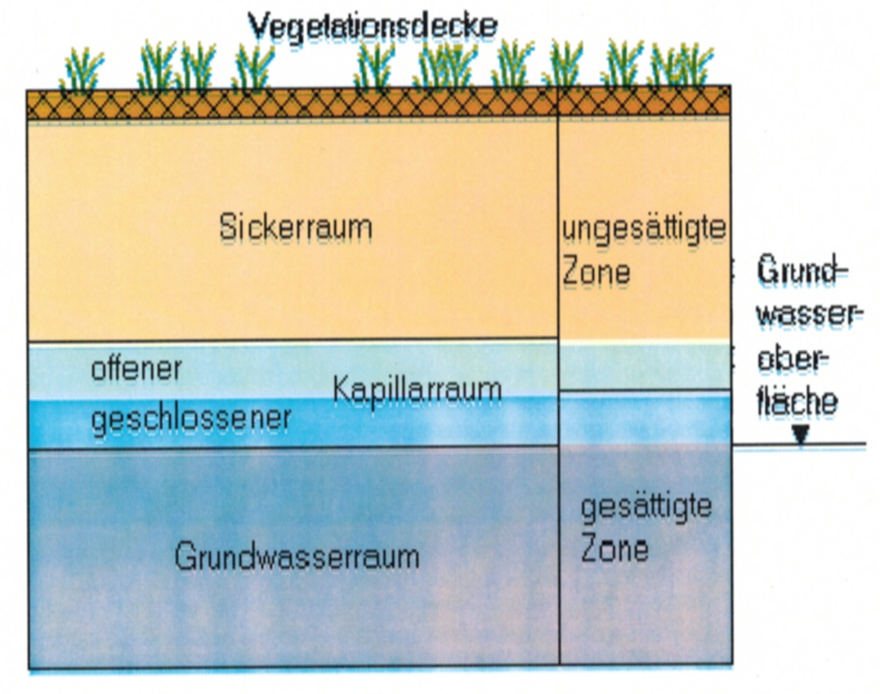
7. Versickerung
7.1. Definition und Grundlagen
Boden besteht aus 3 Komponenten:
Feststoff, Wasser, Luft
Wenn das Wasser den gesamten Porenraum des Bodens auffüllt, spricht man von Wassersättigung. Dann gilt:
=> V_{Boden} = V_{Fest} + V_{Wasser}
In der ungesättigten Zone dagegen ist ein Teil des Bodenvolumens durch Luft gefüllt und es gilt:
=> V_{Boden} = V_{Fest} + V_{Wasser} + V_{Luft}

Slide 9
7. Versickerung
7.1. Definition und Grundlagen
Art der Bindung:
Wasser im Boden ist nur bedingt so beweglich wie Wasser im offenen Gewässer, ein Teil unterliegt der Bindung an die feste Phase, die sogenannte Bodenmatrix. Dort wird es gegen die Schwerkraft gehalten (-> Feldkapazität -> Bodenfeuchte), der Rest sickert in tiefere Bodenschichten. Die Bindung des Wassers gegen die Schwerkraft beruht auf den Kräften der Bodenmatrix auf das Wasser als auch auf die Kräfte der Wassermoleküle untereinander.
Grund- und Stauwasser:
Grund- und Stauwasser werden nach oben durch die Grundwasseroberfläche abgeschlossen (mittlerer Wasserdruck gleich Atmosphärendruck -> Grundwasserspiegel). Grundwasser ist das ganze Jahr über vorhanden, Stauwasser nur jahreszeitlich.
9

Slide 10
7. Versickerung
7.1. Definition
Adsorptions- und Kapillarwasser:
Adsorptionswasser:
Wird gehalten durch Adsorptions- und osmotische Kräfte.
Umhüllt die feste Oberfläche der Teilchen, ohne das Wassermenisken gebildet werden.
10

Slide 11
7. Versickerung
7.1. Definition und Grundlagen
Kapillarwasser:
Mit steigendem Wassergehalt bilden sich immer größere Wassermenisken zwischen den Bodenteilchen mit immer geringerer Krümmung. Verursacht wird die Bildung von Kapillarwasser durch die Tendenz der Grenzfläche von Wasser und Luft, sich zu verkleinern (energieärmerer Zustand -> kapillarer Aufstieg).
Dabei findet ein Zusammenwirken von Adhäsionskräften zwischen festen Oberflächen und Wassermolekülen und Kohäsionskräften zwischen Wassermolekülen (H-Brücken) statt.
Das auf diese Weise gebundene Wasser hat gegenüber freiem Wasser eine höhere Oberflächenspannung und folgend niedrigeren Dampfdruck, ähnlich wie in kreisförmigen Kapillaren (-> Kapillarwasser).
Je kleiner die Poren, desto stärker die Bindung des Wassers -> umso mehr Energie muss zur Freisetzung des Wassers aufgewandt werden -> umso höher der kapillare Aufstieg.
11

Slide 12
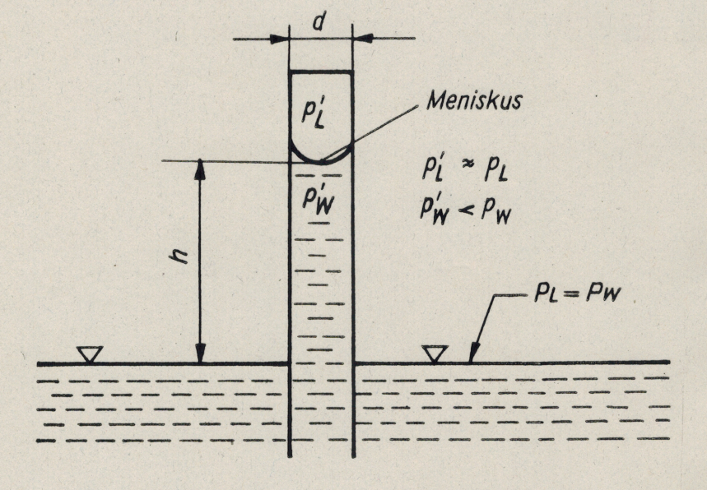
Versickerung
Kräfte auf Wasserteilchen
Schwerkraft
Kapillarkraft (Matrixkraft)
ρ_{W}: Dichte des Wassers (~ 1 kg/l)
σ: Oberflächenspannung ( ~ )
U: Benetzter Umfang = πD
G: Gewicht des Wasserkörpers
Φ: Benetzungswinkel
D: Durchmesser
12

Slide 13
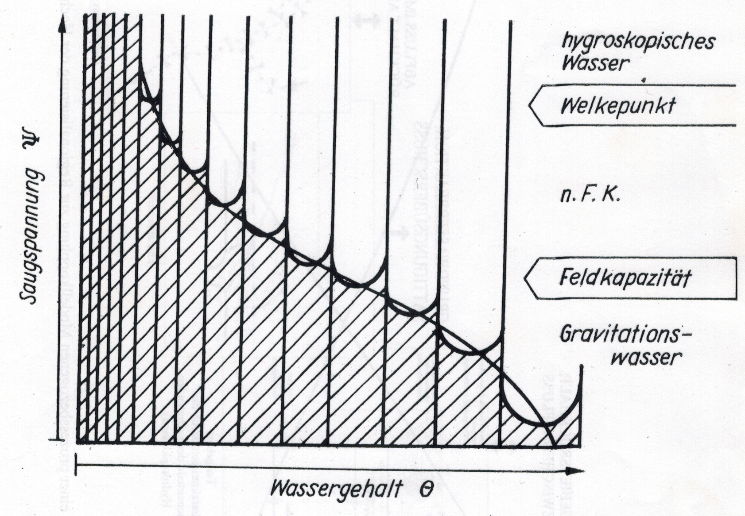
7. Versickerung
7.1. Definition und Grundlagen
13

Slide 14
7. Versickerung
7.1. Definition und Grundlagen
Bestimmung des Wassergehaltes
Direkte Methode:
Gravimetrische Methode: Trocknen bei 105°C und Wägung. Setzt Probenentnahme voraus (Störung des Bodenkörpers).
Indirekte Methoden:
Elektrische Leitfähigkeit;
Diffusion von Neutronen;
Wärmeleitfähigkeit;
Schwächung von Gamma-Strahlen;
14

Slide 15
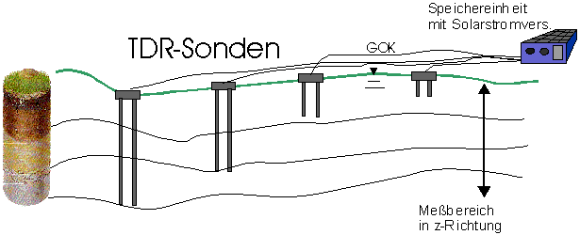
7. Versickerung
7.1. Definition und Grundlagen
Time-Domain-Reflectometry-Verfahren (TDR)
Nutzt die Tatsache, dass die relative Dielektrizitätszahl ε0 (eine dimensionslose Zahl, welche die Materialeigenschaft bezüglich Abschwächung elektrischer Felder beschreibt) von Wasser (rd. ε0 = 81) sehr viel größer ist als diejenige anderer Bestandteile des Bodens (mineralische Partikel: 2-5) und der Luft (ε0 = 1).
Die Messung der Dielektrizitätszahl beruht auf einer Geschwindigkeits- bzw. Laufzeitmessung einer eletromagnetischen Welle im Bodenkörper, wobei zwei oder besser drei parallele Leiterstäbe gleicher Länge in den Bodenkörper eingebracht werden, durch die dann ein hochfrequenter elektromagnetischer Impuls geführt wird.
15
http://www.hydroskript.de/html/_index.html?page=/html/hykp1002.html

Slide 16
7. Versickerung
7.1. Definition und Grundlagen
Definition von Potential
Das Potential ("freie Energie") ist definiert als die Arbeit, die notwendig ist, um eine Einheitsmenge Wasser von einem Punkt eines Kraftfeldes zu einem Bezugspunkt zu transportieren. Diese Arbeit entspricht derjenigen, die notwendig ist, um die Mengeneinheit Wasser von einer freien Wasseroberfläche (z.B. Grundwasserspiegel) auf eine bestimmte Höhe in einem Porensystem zu heben bzw. der Bodenmatrix zu entziehen.
Wasser bewegt sich im Boden in den Hohlräumen (Porenraum) von Stellen höheren Potentials (= höherer potentieller Energie) zu solchen niedrigeren Potentials, weil es das niedrigstmögliche Energieniveau anstrebt.
Das Potential des Bodenwassers kann oft nur näherungsweise gemessen werden. Häufig erfolgt die Messung von Teilpotentialen. Diese Potentiale als Inhalt "freier Energie" addieren sich zum Gesamtpotential. Als dessen Näherung wird häufig das hydraulische Potential angegeben.
16

Slide 17
7. Versickerung
7.1. Definition und Grundlagen
Potential des Bodenwassers:
ψ = m · g · h
mit
ψ Potential des Wassers
m Masse des Wassers
g Erdbeschleunigung
h Höhe über einer Wasseroberfläche als Bezugsniveau
Gesamtpotential
Das Gesamtpotential ist die Summe aller durch die verschiedenen im Boden auftretenden Kräfte hervorgerufenen Teilpotentiale. Zumeist wird aber nur eine Annäherung angegeben (vgl. hydraulisches Potential).
ψ = ψz + ψm + ψg + ψo + ... (evtl. Spezialpotentiale)
17

Slide 18
7. Versickerung
7.1. Definition und Grundlagen
Gravitationspotential ψz
Das Gravitationspotential entspricht der zu leistenden Arbeit, um eine bestimmte Menge Wasser von einem Bezugsniveau auf eine bestimmte Höhe anzuheben. Das Bezugsniveau für das Gesamtpotential wird stets so gewählt, dass ψz ein positives Vorzeichen und somit von der freien Wasseroberfläche (Grundwasserspiegel) nach oben gerichtet zunehmende Beträge annimmt. Das Gravitationspotential wird in der Hydrogeologie auch als Lagepotential oder geodätisches Potential bezeichnet. (Scheffer/Schachtschabel 1998).
Matrixpotential ψm
Das Matrixpotential ist ein Maß für den Einfluss der Bodenmatrix. ψm gibt den energetischen Ausdruck für die Bindungsstärke einer Bezugsmenge Wasser an die Bodenmatrix an. Das Matrixpotential wirkt dem Gravitationspotential entgegen, es bekommt daher ein negatives Vorzeichen (einem negativen hydrostatischen Druck entsprechend).
Häufig wird der Betrag des Matrixpotentials (ohne negatives Vorzeichen) als Wasserspannung oder auch Saugspannung verwendet. Die Wasserspannungskurve stellt die Abhängigkeit des Matrixpotentials vom Wassergehalt dar (wichtiges bodenphysikalisches Charakteristikum!).
18

Slide 19
7. Versickerung
7.1. Definition und Grundlagen
Osmotisches Potential ψs
Das osmotische Potential ist von der Menge der im Bodenwasser gelösten Salze abhängig. Da im Bodenwasser immer Salze gelöst sind, tritt auch immer ein osmotisches Potential auf. Es ist jedoch recht gering und wird meist vernachlässigt. Großen Anteil am Gesamtpotential hat es vor allem in ariden Gebieten (hohe Verdunstung und Salzanreicherung), sowie in Salzmarschen (salziges Meerwasser).
Anthropogen bedingt kann das osmotische Potential lokal in der Nähe von Straßen eine Rolle spielen (Streusalz).
Weitere Teilpotentiale
Das Gaspotential ψg (oder Luftdruckpotential ψa) ist Teil des Tensiometerpotentials ψtp = ψm + ψa, welches das Potential angibt, das vom Tensiometer gemessen wird.
In ariden Gebieten wird das Wasserpotential ψw angegeben als Ausdruck für die Energie, die eine Pflanze benötigt, um Wasser aus dem Boden zu ziehen (Summe aus Matrix-, Gas- und osmotischem Potential).
19

Slide 20
7. Versickerung
7.1. Definition und Grundlagen
Hydraulisches Potential (ψH)
Als Annäherung für das Gesamtpotential wird aus messtechnischen Gründen oft das hydraulische Potential ψH verwendet. Es ist definiert als Summe der am einfachsten bestimmbaren Teilpotentiale:
ψH = ψm (oder ψh) + ψz + ... + ψg.
Das Matrixpotential ψm wird in der ungesättigten, das Druckpotential ψh in der gesättigten Bodenzone verwendet.
Damit eine Messung vergleichbar bleibt, müssen Referenzzustände vorausgesetzt werden:
reines Wasser (keine gelösten Stoffe)
freies Wasser (keine äußeren Kräfte außer Schwerkraft)
Referenzdruck (gewöhnlich Atmosphärendruck)
Referenztemperatur
Referenzniveau (gewöhnlich GW-Oberfläche)
20

Slide 21
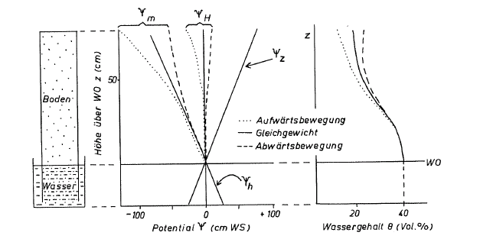
7. Versickerung
7.1. Definition und Grundlagen
Beziehung zwischen Wasserspannung und Wassergehalt:
Hydraulisches Potential, Matrixpotential, Gravitationspotential und Wassergehalt in einer Bodensäule im Gleichgewicht (durchgezogene Linie), bei Versickerung (gestrichelte Linie) und kapillarem Aufstieg (punktierte Linie). (Scheffer/Schachtschabel 1998)

Slide 22
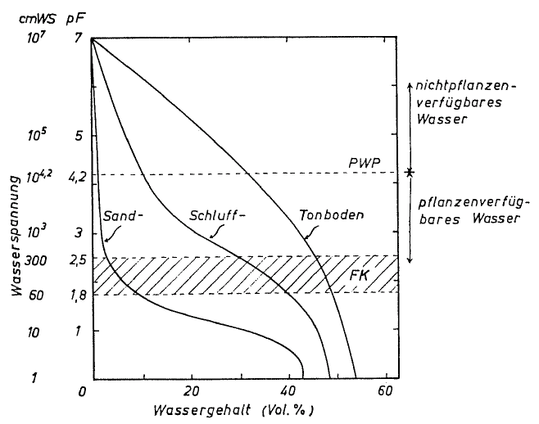
7. Versickerung
7.1. Definition und Grundlagen
Beziehung zwischen Wasserspannung und Wassergehalt:

Slide 23
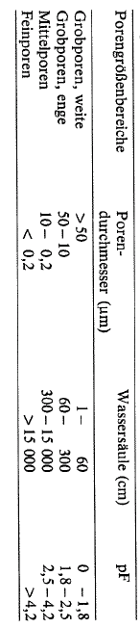
7. Versickerung
7.1. Definition und Grundlagen
Einteilung der Porengrößenbereiche nach dem Porendurchmesser und der Wasserspannung (cm WS) (Scheffer/Schachtschabel 1998)
Für das Pflanzenverfügbare Wasser sind fast ausschließlich die Mittelporen zuständig!

Slide 24
7. Versickerung
7.1. Definition und Grundlagen
Beziehung zwischen Wasserspannung und Wassergehalt:

Slide 25
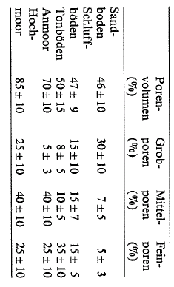
7. Versickerung
7.1. Definition und Grundlagen
Anteil des Gesamtporenvolumens und jeweiligen Teilvolumens der Porengrößenbereiche am gesamten Bodenvolumen in Mineralböden (~2% C-Gehalt) und in organischen Böden (Scheffer/Schachtschabel 1998)

Slide 26
7. Versickerung
7.1. Definition und Grundlagen
Verschiedene Einheiten für das Potential werden angegeben:
[J/m³] = [N/m²] hydraulisches Potential (soil water potential)
[J/N] = [Nm/N] = [m] hydraulische Potentialhöhe (soil water potential head)
(D: hydraulisches Potential in cm Wassersäule!)
Im gesättigten Fall: Standrohrspiegelhöhe in der Hydrogeologie.
Wir verwenden im folgenden vor allem die Einheit Meter [m], also das hydraulische Potential in Zentimeter Wassersäule [cm WS]. Dessen Logarithmus ist dann der pF-Wert.
26

Slide 27
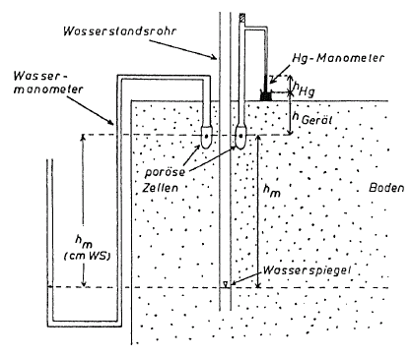
7. Versickerung
7.1. Definition und Grundlagen
Bestimmung des Matrixpotentials (ψm) durch Tensiometer
Besteht im wesentlichen aus einer keramischen Membran, die nur für Wasser, nicht aber für Luft durchlässig ist und mit einem Manometer in Verbindung steht.
Verbindung des Wassers in der porösen Bodenmatrix mit einem externen Wasserreservoir (Tensiometerrohr), in welchem der Druck gemessen werden kann.
Membran bleibt über den Bereich der
messbaren Druckunterschiede gesättigt.
Ein Tensiometer kann entweder zur Atmosphäre offen (links) oder auch geschlossen sein (rechts). Im ersten Fall erfolgt die Druckmessung durch ein U-Rohr, im zweiten Fall muss der Druck im Tensiometer mit einem Manometer gemessen werden.
27
(Scheffer/Schachtschabel 1998)

Slide 28
7. Versickerung
7.1. Definition und Grundlagen
(Scheffer/Schachtschabel 1998)

Slide 29
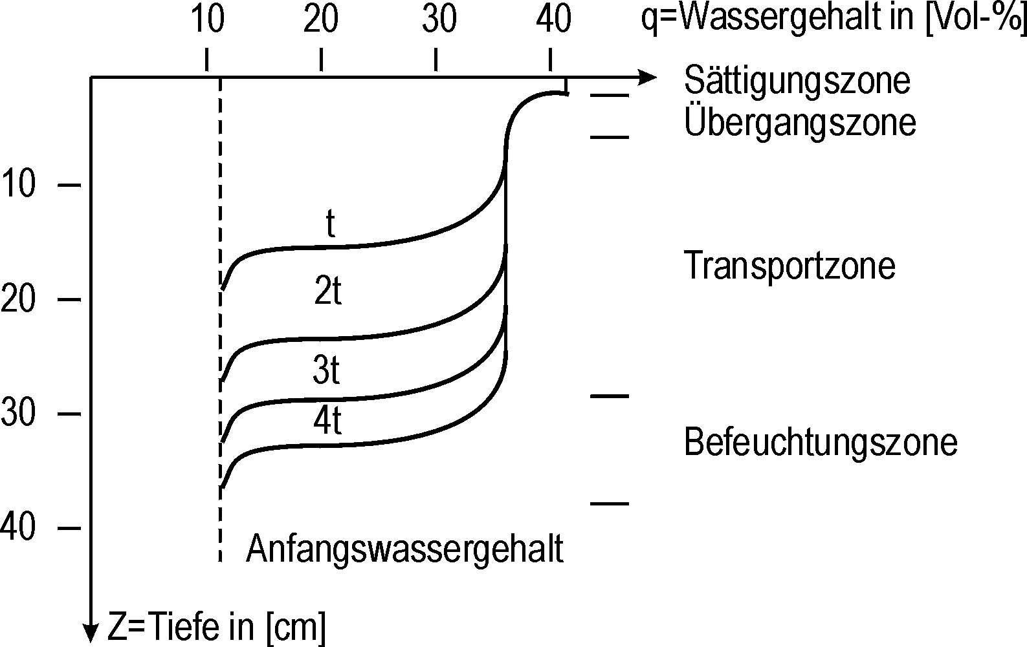
7. Versickerung
7.2 Fließvorgänge
Sharp front process; Ausbreitung vor allem vertikal außer an Berghängen
Sättigungszone: dünn, voll mit Wasser gefüllt
Übergangszone
Transportzone: füllt den Bodenspeicher mit der Zeit
Benetzungsgrenz -Zone: Saugkräfte und Schwerkraft bewegen Sie die Grenze nach unten
Sehr starker Einfluss von Makroporen (z.B. Wurzeln, Würmer, Risse)

Slide 30
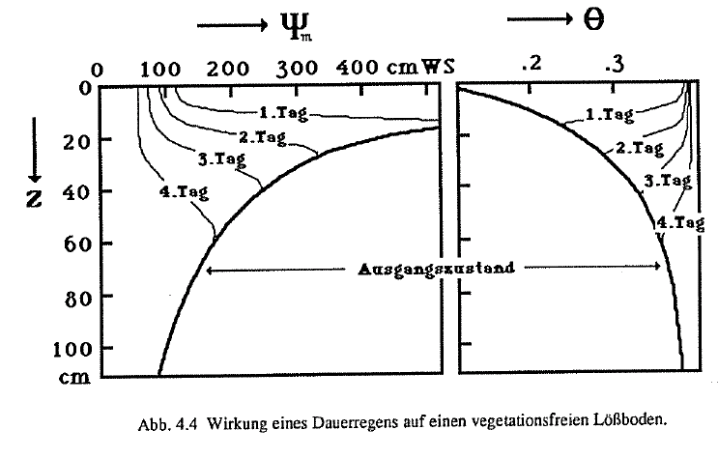
7. Versickerung
7.2 Fließvorgänge
Wirkung eines Dauerregens auf einen unbewachsenen Lößboden
(Richter: Der Boden als Reaktor)

Slide 31
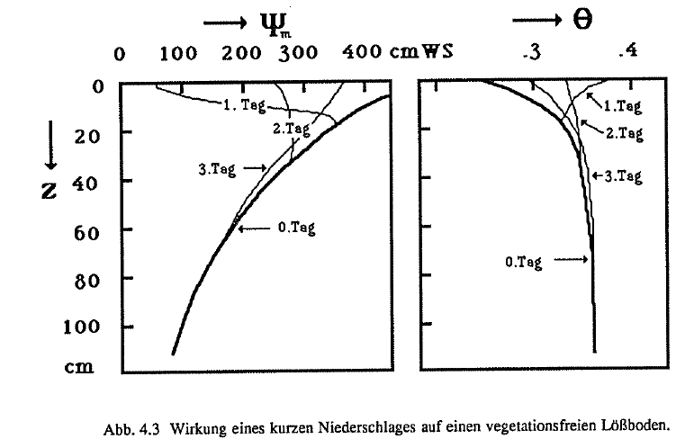
7. Versickerung
7.2 Fließvorgänge
Wirkung eines Kurzniederschlages auf einen unbewachsenen Lößboden
(Richter: Der Boden als Reaktor)

Slide 32
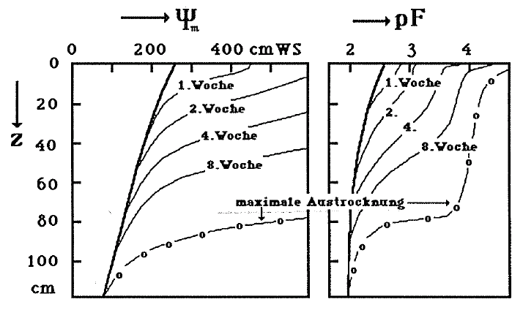
7. Versickerung
7.2 Fließvorgänge
Langfristiger Austrocknungsvorgang bei einem unbewachsenen Lößboden
(Richter: Der Boden als Reaktor)

Slide 33
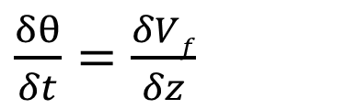
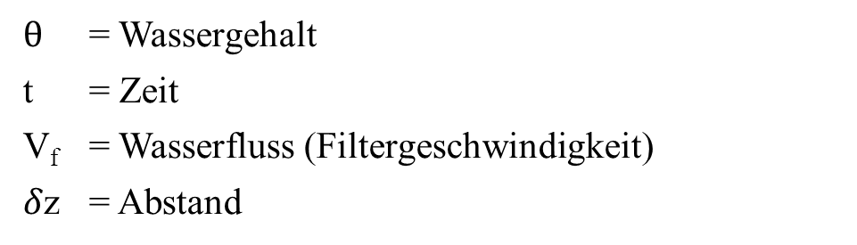
7. Versickerung
7.2 Fließvorgänge
Die lokale Wasserbilanz
Die lokale (eindimenionale) Wasserbilanzgleichung lautet:
Änderung des Wassergehaltes über die Zeit = Änderung des Wasserflusses über den Ort -> Massenerhaltung -> Kontinuitätsgleichung
mit
$\frac{δθ}{δt}=\frac{δVf}{δz}$
$θ$ = Wassergehalt
t = Zeit
V_{f} = Wasserfluss (Filtergeschwindigkeit)
𝛿z = Abstand
33

Slide 34
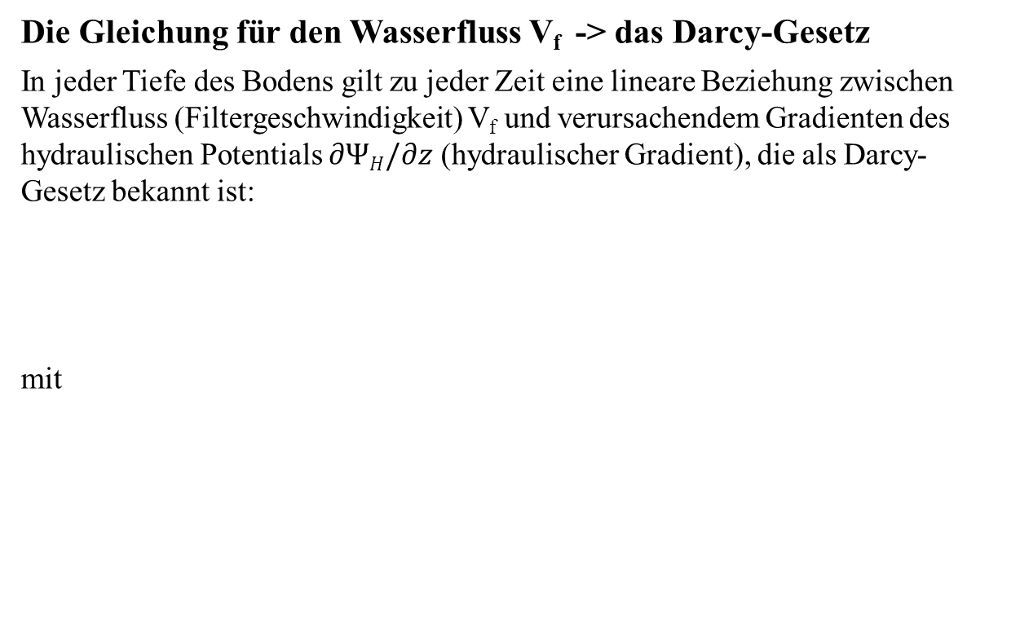
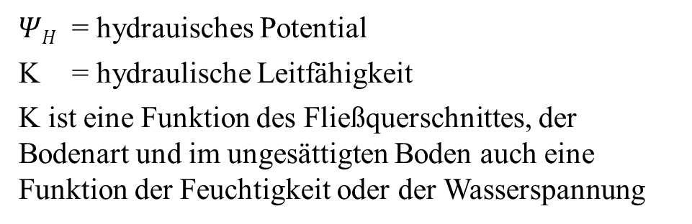
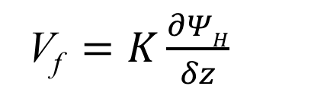
7. Versickerung
7.1. Fließvorgänge
Die Gleichung für den Wasserfluss V_{f} -> das Darcy-Gesetz
In jeder Tiefe des Bodens gilt zu jeder Zeit eine lineare Beziehung zwischen Wasserfluss (Filtergeschwindigkeit) V_{f} und verursachendem Gradienten des hydraulischen Potentials $∂ΨH/∂z$ (hydraulischer Gradient), die als Darcy-Gesetz bekannt ist:
mit
V_{f}$=K\frac{∂ΨH}{δz}$
$ΨH$ = hydrauisches Potential
K = hydraulische Leitfähigkeit
K ist eine Funktion des Fließquerschnittes, der Bodenart und im ungesättigten Boden auch eine Funktion der Feuchtigkeit oder der Wasserspannung
34

Slide 35
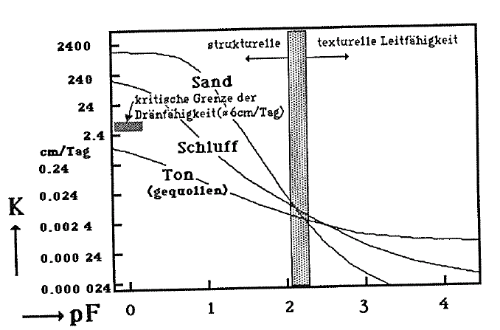
7. Versickerung
7.2 Fließvorgänge
Hydraulische Leitfähigkeit in Abhängigkeit von der Wasserspannung

Slide 36
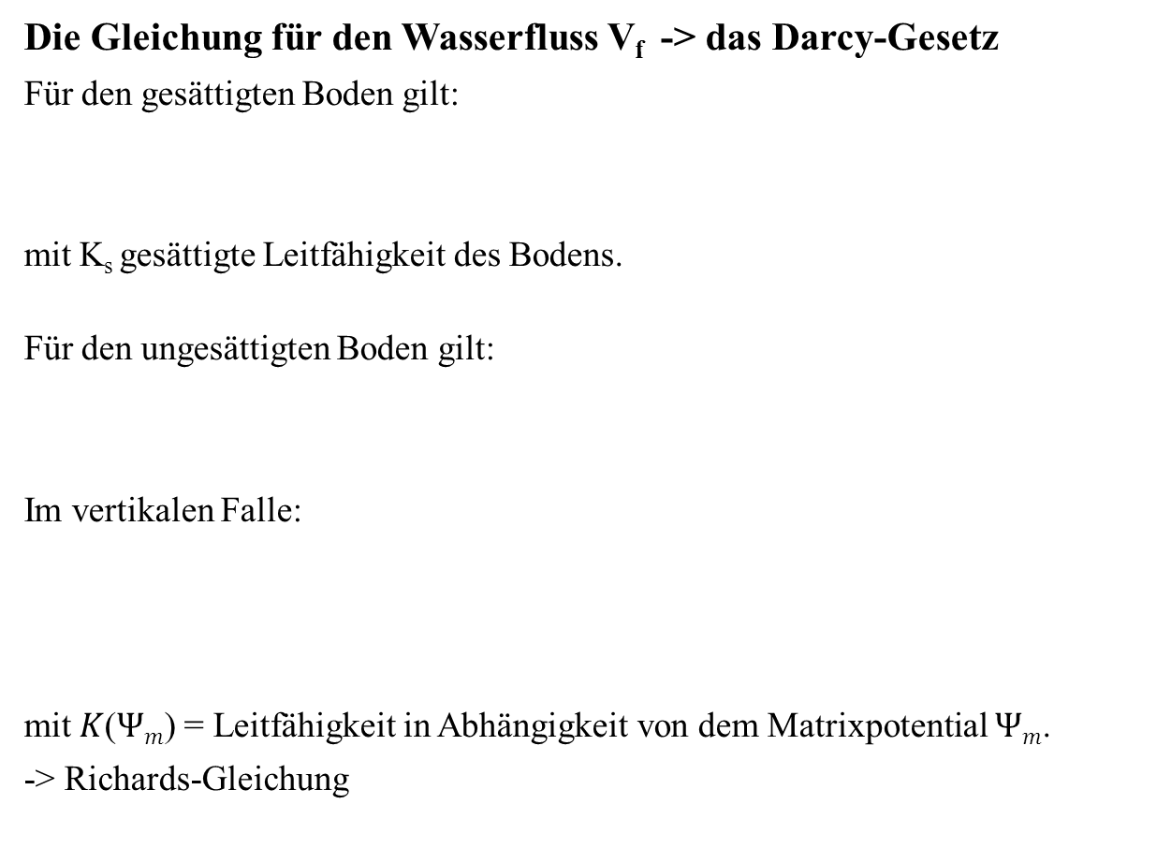
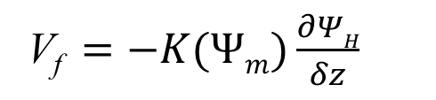
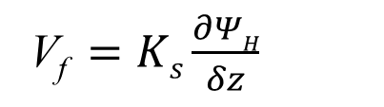
7. Versickerung
7.1. Fließvorgänge
Die Gleichung für den Wasserfluss V_{f} -> das Darcy-Gesetz
Für den gesättigten Boden gilt:
mit K_{s} gesättigte Leitfähigkeit des Bodens.
Für den ungesättigten Boden gilt:
Im vertikalen Falle:
mit 𝐾($Ψm$) = Leitfähigkeit in Abhängigkeit von dem Matrixpotential $Ψm$.
-> Richards-Gleichung
V_{f}$=Ks\frac{∂ΨH}{δz}$
V_{f}$=−K(Ψm)\frac{∂ΨH}{δz}$
V_{f}$=−K\left(Ψm\right)\frac{∂\left(Ψm+Ψz\right)}{δz}=K(Ψm)\left[\frac{δΨm}{δz}−1\right]$
36

Slide 37
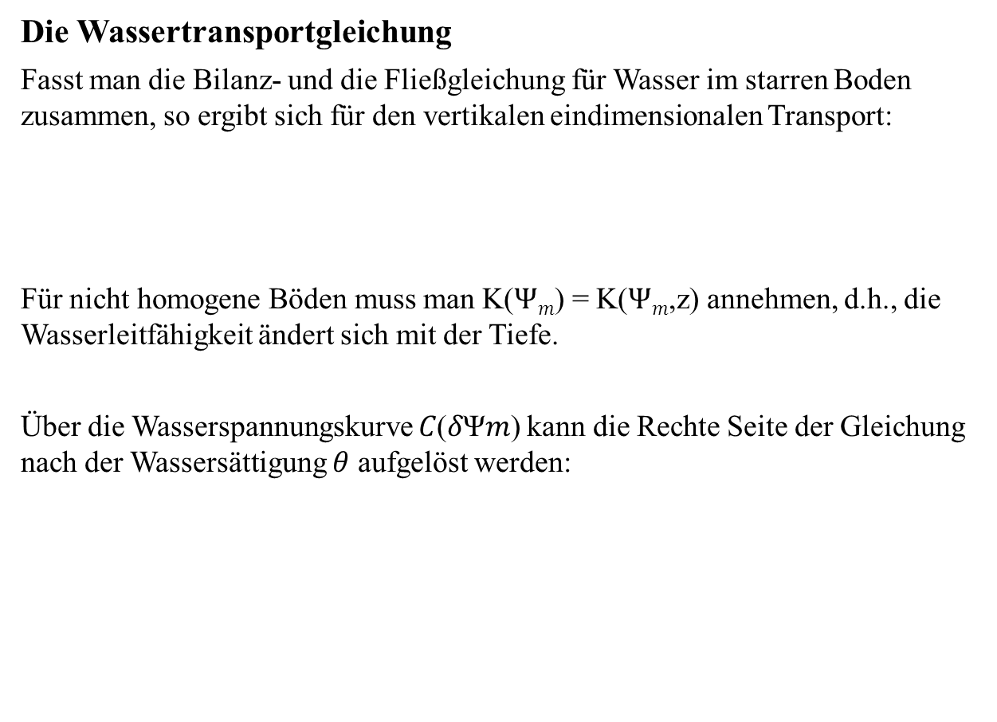

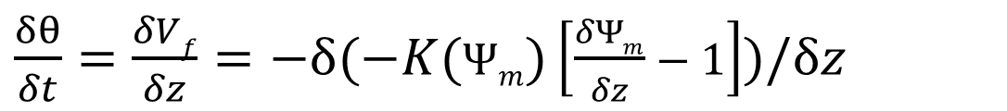
7. Versickerung
7.1. Fließvorgänge
Die Wassertransportgleichung
Fasst man die Bilanz- und die Fließgleichung für Wasser im starren Boden zusammen, so ergibt sich für den vertikalen eindimensionalen Transport:
Für nicht homogene Böden muss man K($Ψm$) = K($Ψm$,z) annehmen, d.h., die Wasserleitfähigkeit ändert sich mit der Tiefe.
Über die Wasserspannungskurve 𝐶(𝛿Ψ𝑚) kann die Rechte Seite der Gleichung nach der Wassersättigung $θ$ aufgelöst werden:
$\frac{δθ}{δt}=\frac{δVf}{δz}=−δ(−K(Ψm)\left[\frac{δΨm}{δz}−1\right])/δz$
$$C\left(δΨm\right)= \frac{δθ}{δΨm}$$
37

Slide 38
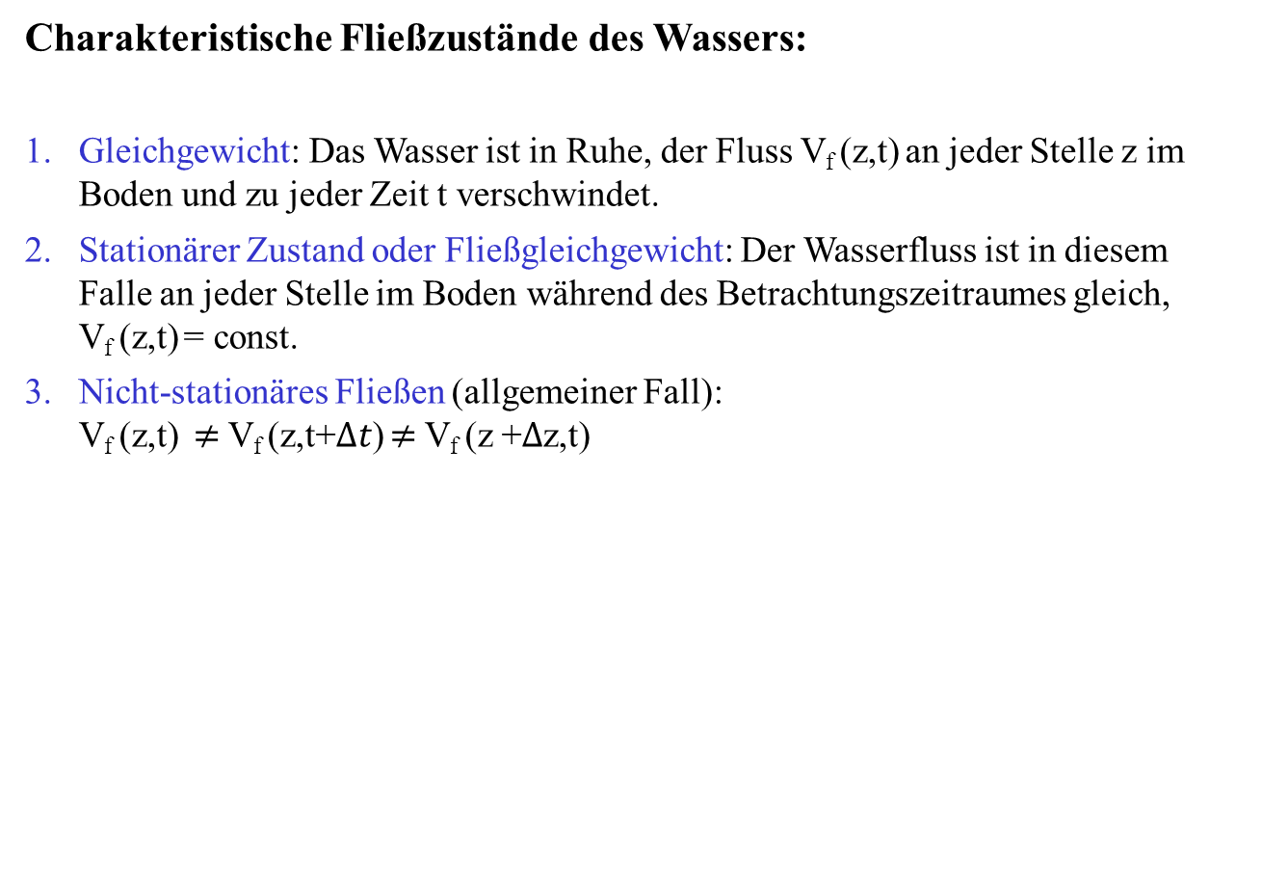
7. Versickerung
7.1. Fließvorgänge
Charakteristische Fließzustände des Wassers:
Gleichgewicht: Das Wasser ist in Ruhe, der Fluss V_{f} (z,t) an jeder Stelle z im Boden und zu jeder Zeit t verschwindet.
Stationärer Zustand oder Fließgleichgewicht: Der Wasserfluss ist in diesem Falle an jeder Stelle im Boden während des Betrachtungszeitraumes gleich,
V_{f} (z,t) = const.
Nicht-stationäres Fließen (allgemeiner Fall):
V_{f} (z,t) $≠$V_{f} (z,t+$∆t$) $≠$V_{f} (z +$∆$z,t)
38

Slide 39
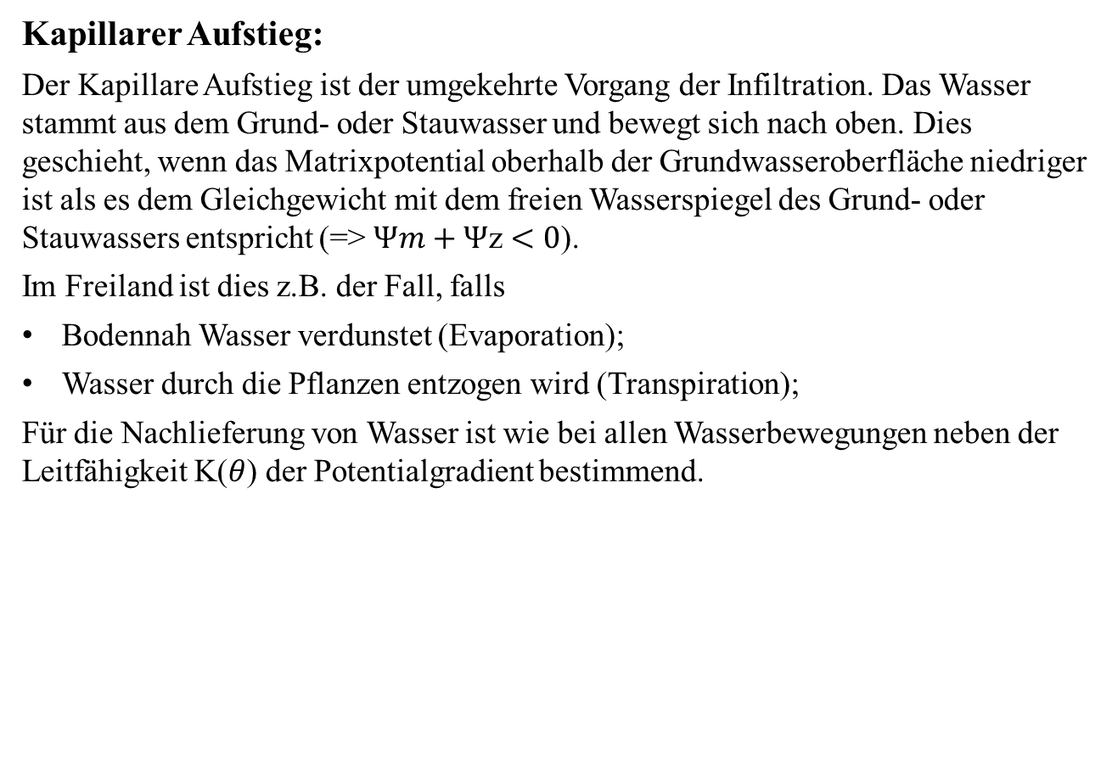
7. Versickerung
7.1. Fließvorgänge
Kapillarer Aufstieg:
Der Kapillare Aufstieg ist der umgekehrte Vorgang der Infiltration. Das Wasser stammt aus dem Grund- oder Stauwasser und bewegt sich nach oben. Dies geschieht, wenn das Matrixpotential oberhalb der Grundwasseroberfläche niedriger ist als es dem Gleichgewicht mit dem freien Wasserspiegel des Grund- oder Stauwassers entspricht (=> $Ψm+Ψ$z $<0$).
Im Freiland ist dies z.B. der Fall, falls
Bodennah Wasser verdunstet (Evaporation);
Wasser durch die Pflanzen entzogen wird (Transpiration);
Für die Nachlieferung von Wasser ist wie bei allen Wasserbewegungen neben der Leitfähigkeit K($θ$) der Potentialgradient bestimmend.
39

Slide 40
7. Versickerung
7.2 Fließvorgänge
Beziehung zwischen Wasserspannung und Wassergehalt:
Hydraulisches Potential, Matrixpotential, Gravitationspotential und Wassergehalt in einer Bodensäule im Gleichgewicht (durchgezogene Linie), bei Versickerung (gestrichelte Linie) und kapillarem Aufstieg (punktierte Linie). (Scheffer/Schachtschabel 1998)

Slide 41
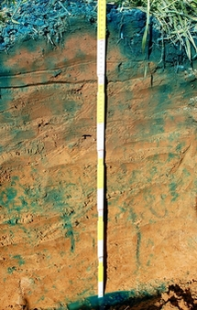
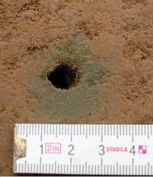
7. Versickerung
7.1. Fließvorgänge
Makroporen
ψ_{m}<= 1cm WS → d > 2mm
→ Bindungskräfte spielen keine Rolle
(nur Gravitation, schnelles Fließen!)
Makropore sichtbar gemacht durch Tracer “Brillant Blau”
Regenwurmgang in 60 cm Tiefe
http://www.landwirtschaft.sachsen.de/landwirtschaft/11019.htm
41

Slide 42
7. Versickerung
7.1. Fließvorgänge
Evaporation aus dem Boden:
Die Bewegung von Wasser als Wasserdampf spielt an der Bodenoberfläche eine wesentlichere Rolle als im Bodenprofil, weil zum einen hier die Sonnenstrahlung auftrifft, der Wasserdampfdruck der umgebenden Atmosphäre meist viel geringer ist und infolge von Wind ein schneller Abtransport des Wasserdampfes erfolgt.
Energiebedarf zur Verdampfung von Wasser bei 20°C beträgt 2,44 J/g;
Die Verdunstungsverluste werden durch Wasserbewegungen aus dem Unterboden ausgeglichen.
Umso höher die Verdunstung, desto steiler werden die Gradienten des hydraulischen Potentials.
Verminderung von Evaporation:
Windschutzhecken;
Mulchen;
Bodenbearbeitung.
42

Slide 43
7. Versickerung
7.1. Fließvorgänge
Einteilung der Poren und Kennwerte des Bodenwasserhaushaltes
Kategorie | Ausprägungen
Porenbereiche | weite Grobporen | enge Grobporen | Mittelporen | Feinporen
Saugspannung in hPa | unter 60 | 60 bis 300 | 300 bis 15000 | über 15000
pF-Wert | unter 1,8 | 1,8 bis 2,5 | 2,5 bis 4,2 | über 4,2
Äquivalentdurchmesser in µm | über 50 | 50 bis 10 | 10 bis 0,2 | unter 0,2
Funktion der Poren | schnell bewegliches | langsam bewegliches | pflanzen- verfügbares | nicht pflanzen- verfügbares
 | Sickerwasser |  | Haftwasser
Kennwerte Kurzzeichen | Luftkapazität LK | nutzbare Feldkapazität nFK |  | Totwasser TOT
 |  | Feldkapazität FK
 | Gesamtporenvolumen GPV
(Wikipedia)

Slide 44
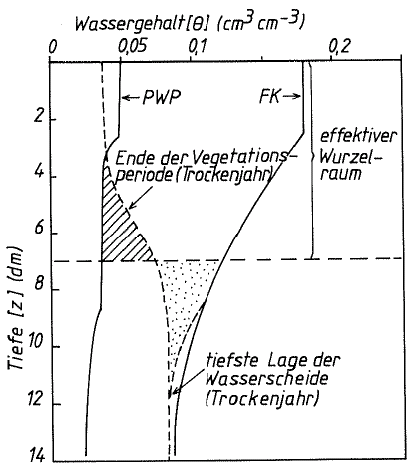
7. Versickerung
7.1. Bodenwasserhaushalt und Pflanzen
Pflanzenverfügbares Bodenwasser:
Die pflanzenverfügbare Bodenwassermenge W_{pfl} entspricht bei grundwasserfernen Standorten dem Wasseranteil innerhalb des effektiven Wurzelraumes, der im Bereich zwischen Feldkapazität (FK) und permanentem Welkepunkt (PWP) liegt (-> nutzbare Feldkapazität).
Effektiver Wurzelraum W_{eff}: Die Pflanzen durchwurzeln nicht den ganzen Bodenraum gleichmäßig, sondern besonders stark oben. W_{eff} wird so festgelegt, dass die bis zum PWP noch vorhandene Wassermenge über der W_{eff}-Linie der Wassermenge entspricht, die unterhalb dieser Linie noch durch die Pflanzen entnommen werden kann.
Effektiver Wurzelraum eines Sandbodens (Scheffer/Schachtschabel 1998)
.
44

Slide 45
7. Versickerung
7.1. Bodenwasserhaushalt und Pflanzen
Wasserfluss zur Pflanze:
Durch die Transpiration entsteht ein Potentialgefälle zwischen dem Wasser im Boden und in der Pflanze, dadurch Wasserfluss zur Pflanze.
Bei ausreichender Wasserversorgung im Boden (geringe Wasserspannung) fließt ausreichend Wasser zur Pflanze, so dass die Pflanze in Höhe der potentiellen Verdunstung transpirieren kann.
Wasserverbrauch und Pflanzenertrag:
Wasserverbrauch ~ Pflanzenertrag;
Transpirationskoeffizient: Verbrauch von Wasser für Produktion eines Kg Trockenmasse. Für den Mais zwischen 140 und 300 l/kg TM, beim Weizen 190 bis 450 l/kg TM
45

Slide 46
7. Versickerung
7.1. Bodenwasserhaushalt und Pflanzen
Serielle Schaltung von Spannungen (Saugkräfte) und Widerständen
a.) freies Wasser b.) Vegetation
Atmosphäre
Δe_{atm}
r_{a}: aerodynamischer Widerstand
rs₁ : Stomatawider- stand (Blatt)
Δe
r_{a}
Δe_{Blatt}
aerodynamischer
Widerstand
rs₂ : Fließwiderstand (Stamm)
Δe_{Wurzel}
r_{w} : Wurzel- widerstand
Δe_{Boden}
r_{b} = 1/k: Bodenleit- fähigkeit
46

Slide 47
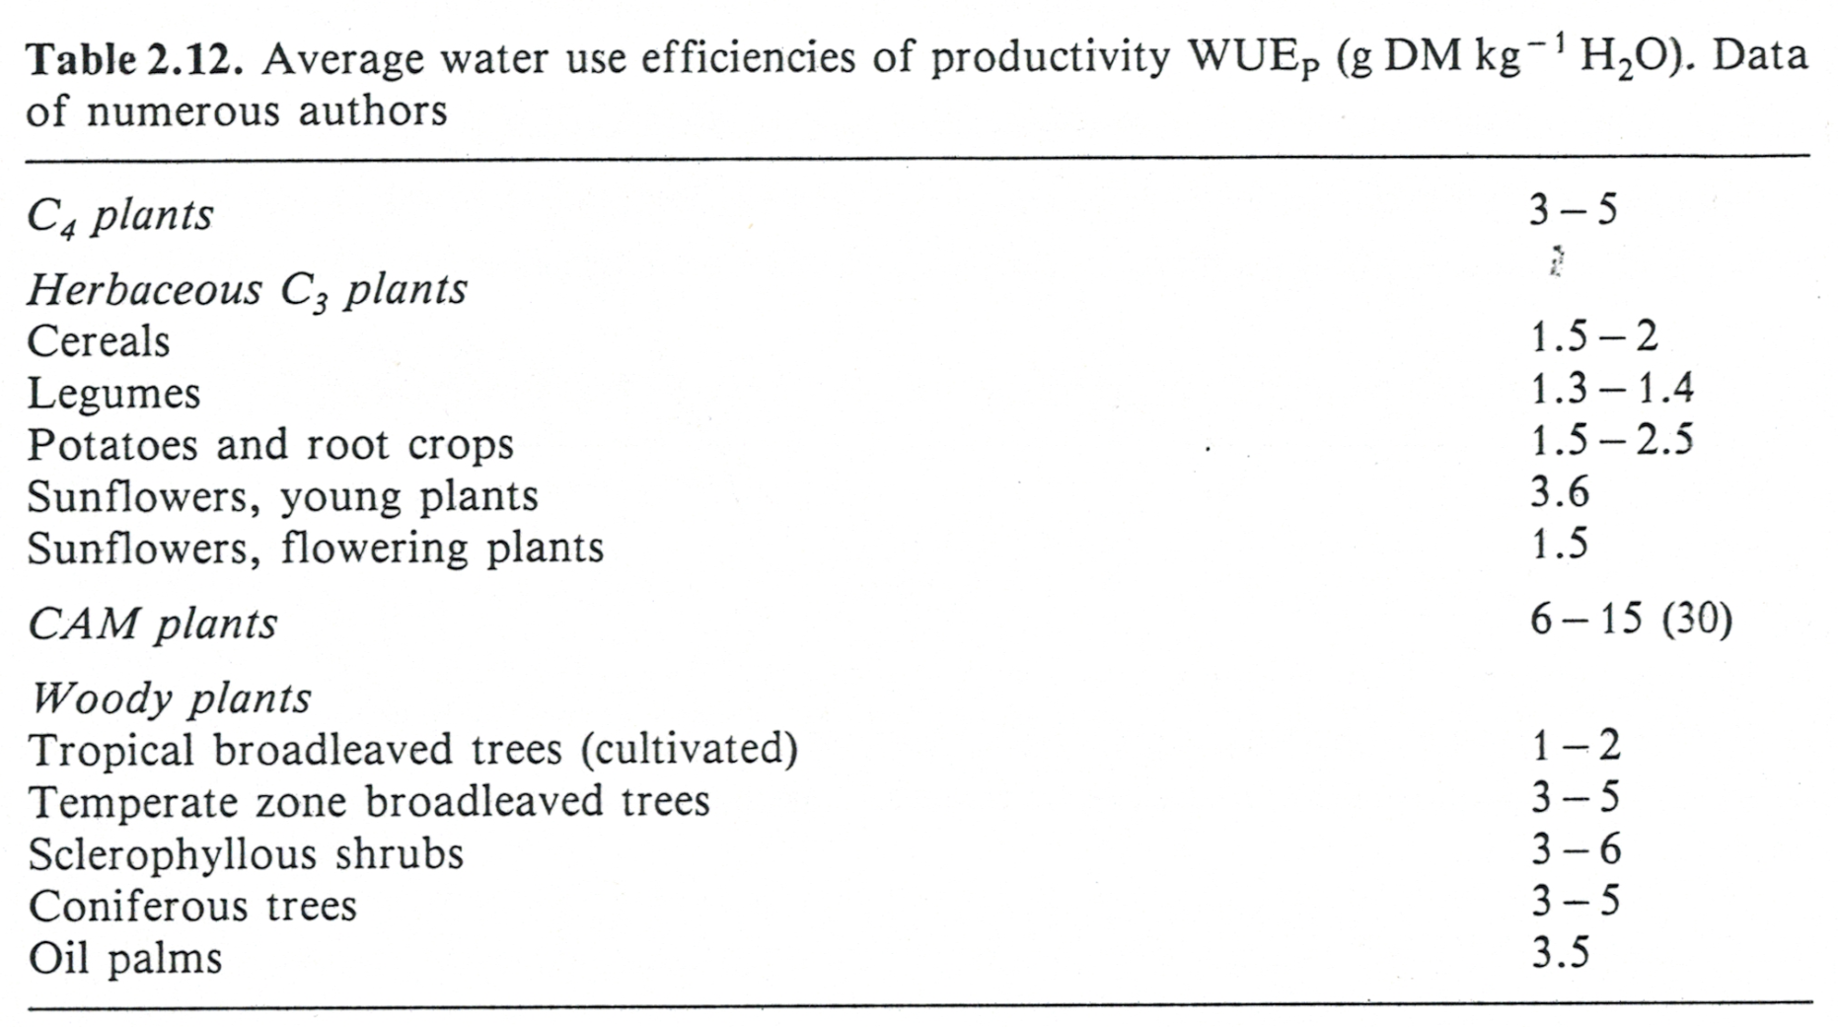
7. Versickerung
7.1. Bodenwasserhaushalt und Pflanzen
47

Slide 48
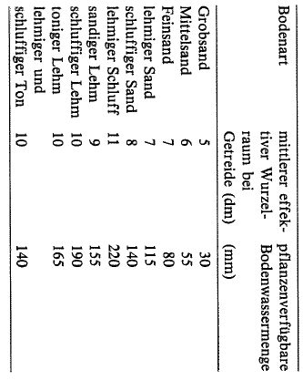
7. Versickerung
7.1. Bodenwasserhaushalt und Pflanzen
Effektiver Wurzelraum und Pflanzenverfügbare Bodenwassermenge in Abhängigkeit von der Bodenart (Scheffer/Schachtschabel 1998)

Slide 49
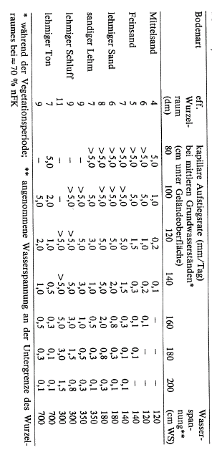
7. Versickerung
7.1. Bodenwasserhaushalt und Pflanzen
Kapillare Aufstiegsrate aus dem Grundwasser in den Wurzelraum (Scheffer/Schachtschabel 1998)

Slide 50
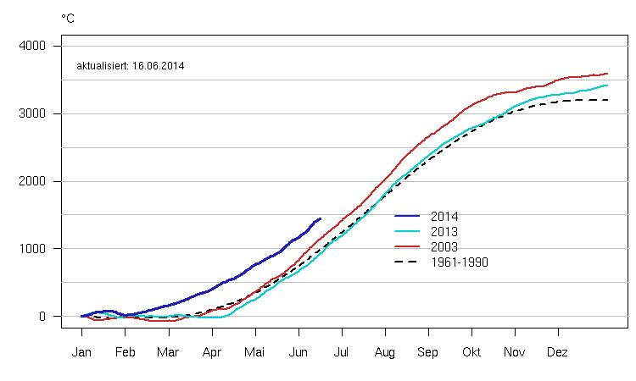
7. Versickerung
7.4 Bodenwasserhaushalt Potsdam
Temperatursumme an der Station Potsdam
(http://www.pik-potsdam.de/services/klima-wetter-potsdam/wetterauswertung)

Slide 51
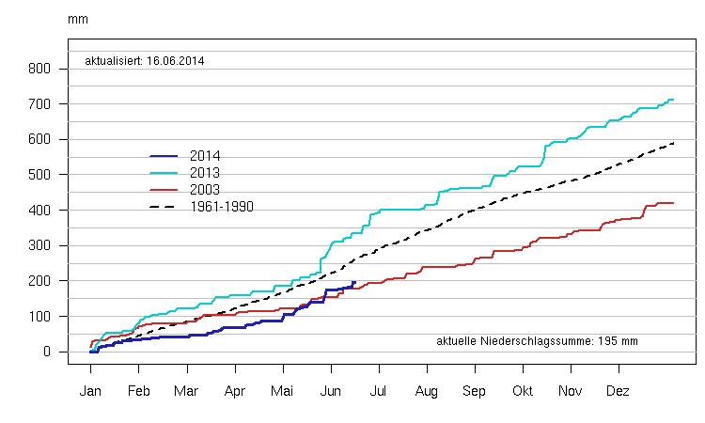
7. Versickerung
7.4 Bodenwasserhaushalt Potsdam
Niederschlagssumme an der Station Potsdam
(http://www.pik-potsdam.de/services/klima-wetter-potsdam/wetterauswertung)

Slide 52
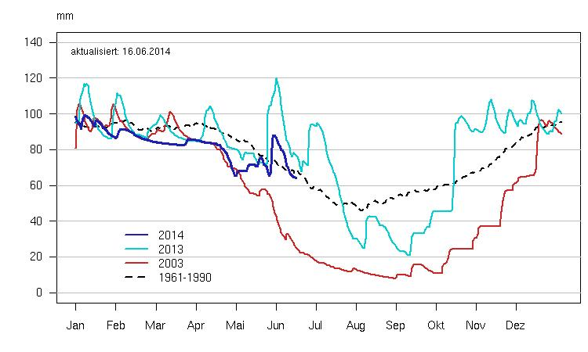
7. Versickerung
7.4 Bodenwasserhaushalt Potsdam
Wasserverfügbarkeit an der Station Potsdam
(http://www.pik-potsdam.de/services/klima-wetter-potsdam/wetterauswertung)

Slide 53
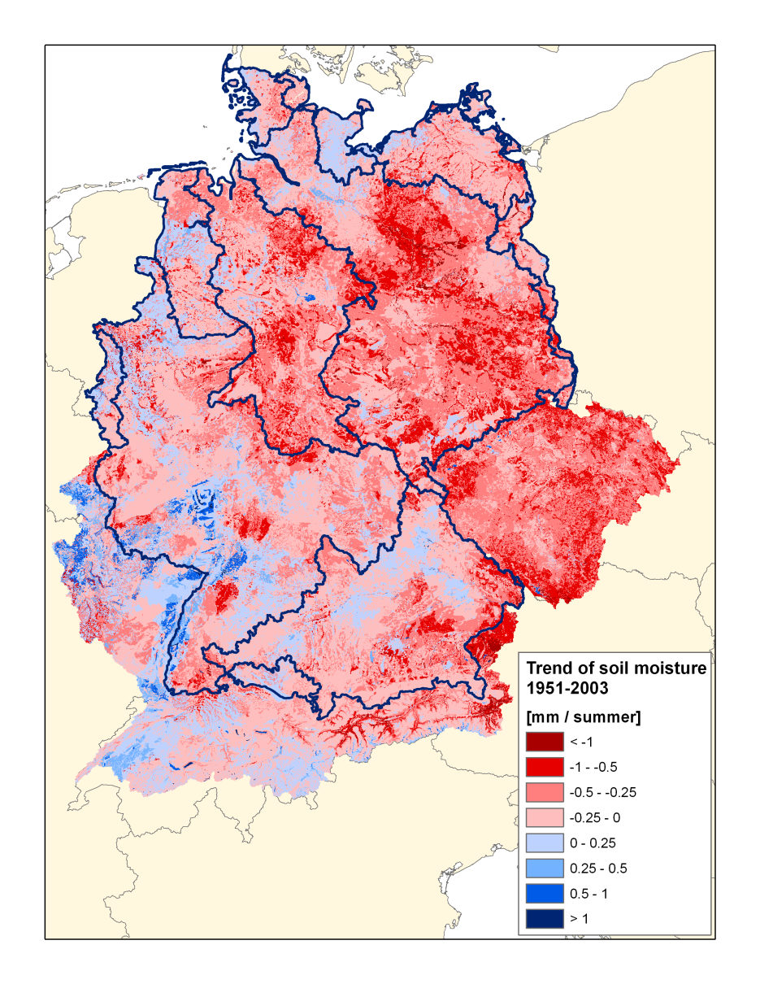
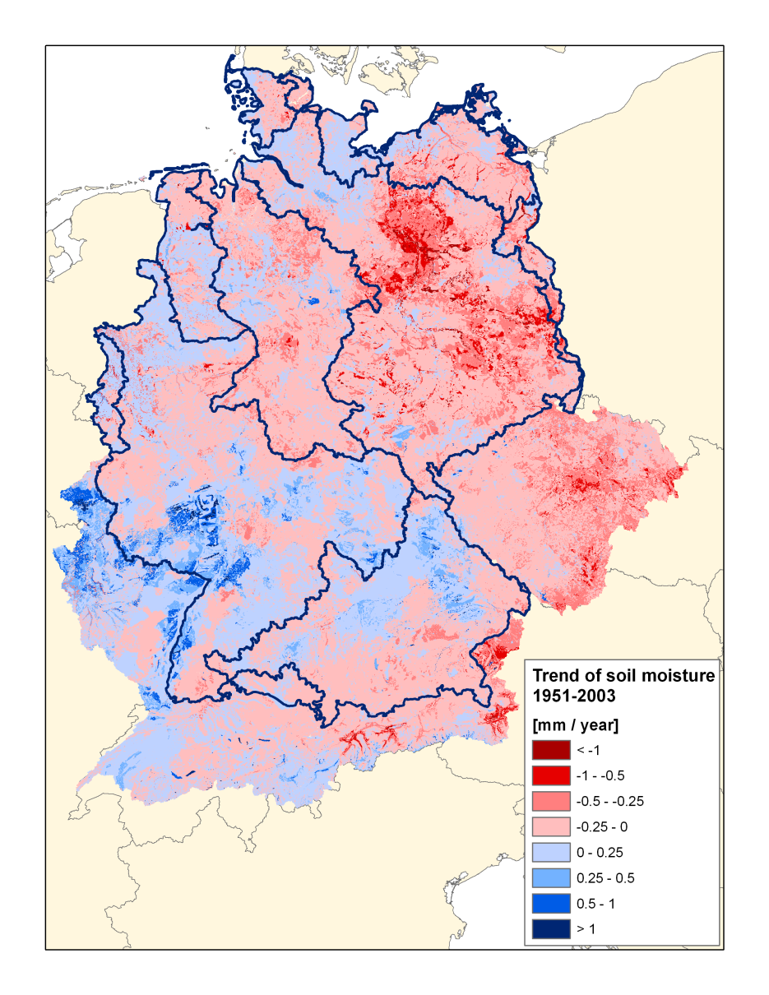
7. Versickerung
7.4 Bodenwasserhaushalt Deutschland
Trends im Bodenwasserhaushalt 1951-2003
Sommer
Ganzes Jahr

Slide 54
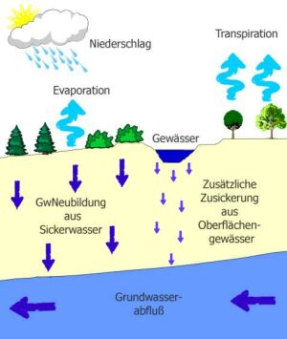
Einschub: Grundwasser
Grundwasser
Grundwasser wird nach DIN 4049 definiert als „unterirdisches Wasser, das die Hohlräume der Erdrinde zusammenhängend ausfüllt und dessen Bewegung ausschließlich oder nahezu ausschließlich von der Schwerkraft und den durch die Bewegung selbst ausgelösten Reibungskräften bestimmt wird.“
Die treibenden Kräfte für die Grundwasserströmung sind die Gewichtskraft und die durch sie hervorgerufenen Druckkräfte. Grundwasser bewegt sich (strömt, fließt) infolge von Differenzen in der Piezometerhöhe (= hydraulisches Potential) durch die Hohlräume des Untergrunds.

Slide 55
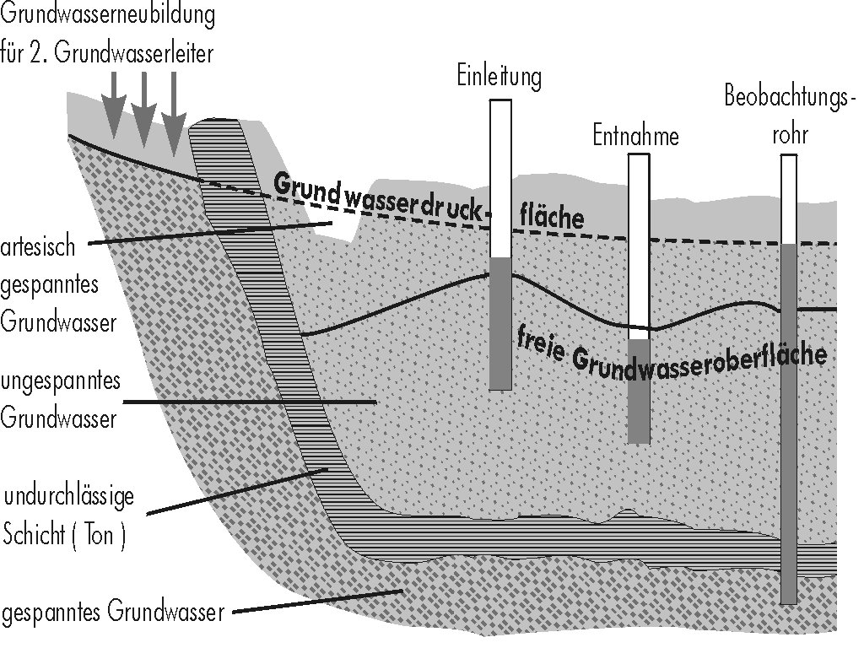
Grundwasser
Vor allem horizontale Flüsse
Grundwasseroberfläche kann offen oder begrenzt (unter Überdruck -> gespannt)
Vielschichtensystem: Grundwasserleiter, undurchlässige Schichten
Hinkelmann 2013

Slide 56
Grundwasser
Eigenschaften des Grundwassers
Grundwasser fließt langsam (~ 1m / Tag) -> Dynamik ist gedämpft
Grundwasserdynamik hängt ab von:
  Lateraler Zu- und Abfluss, GW-Neubildung, Kapilarer Anstieg, Evaporation, Abfluss / Entnahme, Austausch mit Oberflächenwasser
  hydraulische Eigenschaften des Bodens (hydr. Leitfähigkeit und Porosität)
  Tiefe, Neigung, Mächtigkeit, ungesättigte Zone
Ein Grundwasserleiter in der Nähe der Oberfläche reagiert (viel) schneller auf Änderungen der Wetterbedingungen im Vergleich zu tiefen Grundwasserleitern.
Der Grundwasserspeicher wird in Deutschland im Winter gefüllt (positive GW-Neubildung) und leert sich im Sommer (negative GW-Neubildung).

Slide 57
Grundwasser
Oberflächen/Landnutzung | Evaporation |  | Grundwasserneubildung
 | [mm/a] | [%] of h_{p} | [mm/a] | [%] of h_{p}
dichte Bebauung | 133 | 20 | 0¹⁾ | 0¹⁾
offener Boden | 265 | 40 | 398 | 60
spärliche Vegetation | 345 | 52 | 318 | 48
landw. Fläche | 431 | 65 | 232 | 35
lockere Bebauung | 464 | 70 | 199 | 30
Grünland | 497 | 75 | 166 | 25
Buschige Vegetation | 564 | 85 | 99 | 15
Wald | 597 | 90²⁾ | 66 | 11
Wasseroberfläche | 713 | 108 | -³⁾ | -³⁾
1) Nur Oberflächenabfluss
2) Abhängig von der Baumart (85 – 95 %)
3) Evaporation ist höher als der Niederschlag
Notes:
57

Slide 58
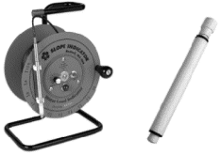
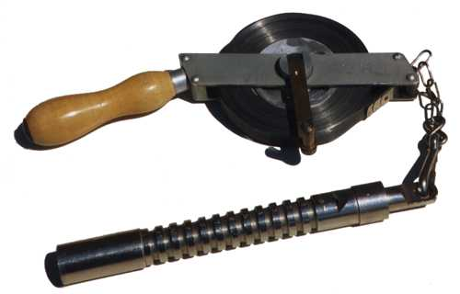
Grundwasser
Messung des Grundwasserstandes:
Brunnenpfeife: ein unten offener Metallzylinder mit einem kleinen Pfeifloch in der sonst geschlossenen Oberseite. Beim Eintauchen in das Wasser dringt von unten Wasser in den Zylinder ein. Dieses verdrängt die Luft durch das Pfeifloch, wodurch nach Art der Labialpfeife ein Ton erzeugt wird
Lichtlot: Lot auf Band, wenn das Grundwasser erreicht wird ein kleiner Strom induziert -> Licht
Druckmesser: Misst Wasserdruck über Sensor: -> Fernübertragung möglich

Slide 59
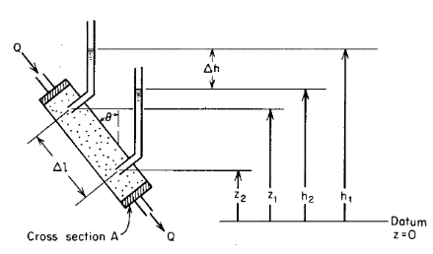
Grundwasser
Messung der Durchlässigkeit und Fließgeschwindigkeit im Grundwasser
Laborversuche (basierend auf Darcy-Gesetz)
Pumpversuche (Grundwasserspiegel im Brunnen verändern und die Zeit messen, bis ein konst. Zustand wieder erreicht ist, k_{f} bestimmen)
Tracerversuche

Slide 60
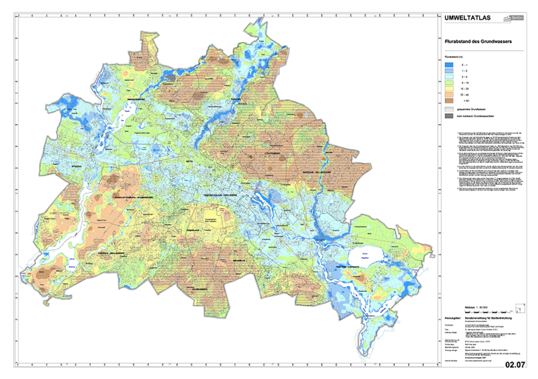
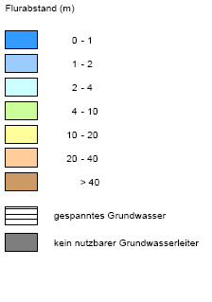
Grundwasserflurabstand in Berlin
depth to groundwater table
depth [m]
Gespanntes Grundwasser
Kein nutzbarer Grundwasserleiter
http://www.stadtentwicklung.berlin.de/umwelt/umweltatlas/

Slide 61
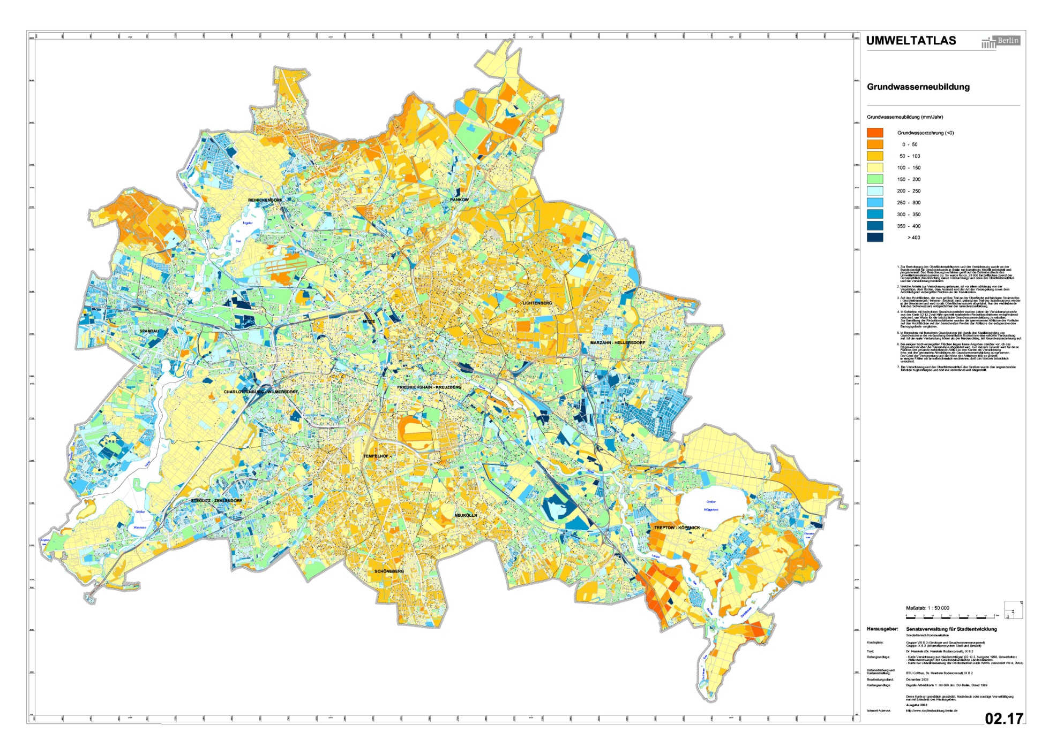
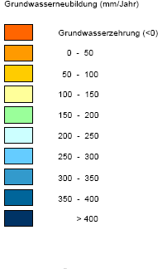
Grundwasserneubildung in Berlin
Groundwater recharge
groundwater recharge [mm/a]
Grundwasserzehrung (<0)
http://www.stadtentwicklung.berlin.de/umwelt/umweltatlas/

